Slide 1
Популяция

Slide 2
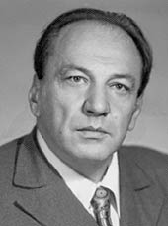
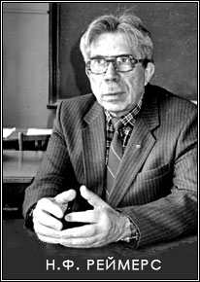
Популяция - элементарная группировка особей одного вида, занимающая определенную территорию и обладающая всеми необходимыми условиями для поддержания своей стабильности длительное время в меняющихся условиях среды.
С.С. Шварц
ПОПУЛЯЦИЯ - это совокупность особей одного вида, имеющих общий генофонд и населяющих определенное пространство, с относительно однородными условиями обитания.

Slide 3
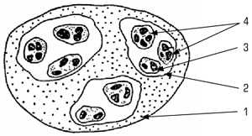
Три типа популяций
-элементарные
экологические
географические
Рис. 1. Пространственное подразделение популяций:
1 — ареал вида;
2-4 — соответственно географическая,
экологическая и элементарная популяции

Slide 4
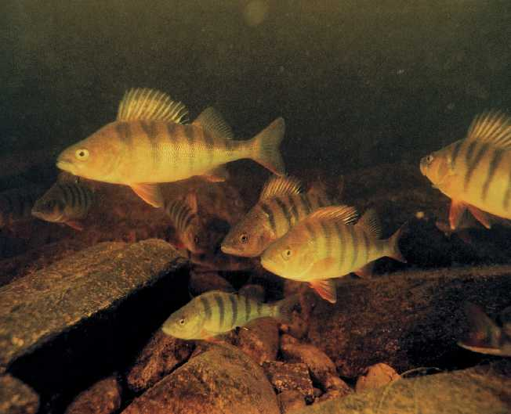
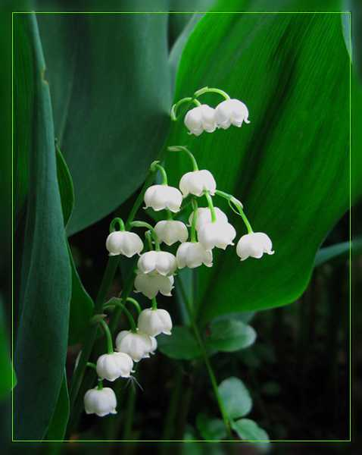
3. Элементарная (локальна) популяция — это совокупность особей одного
вида, занимающих небольшой участок однородной площади.
Между ними постоянно идёт обмен генетической информацией.
СТАЯ ОКУНЯ
МИКРОГРУППИРОВКА
ЛАНДЫША КЕЙСКЕ

Slide 5
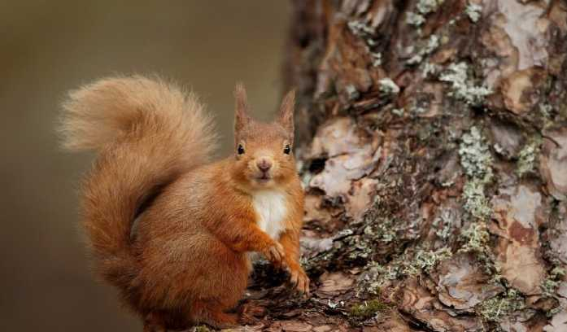
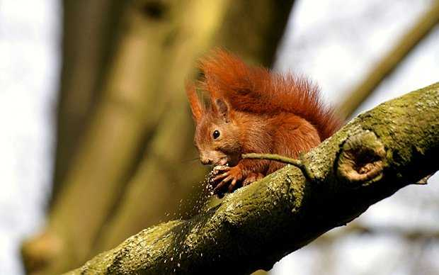
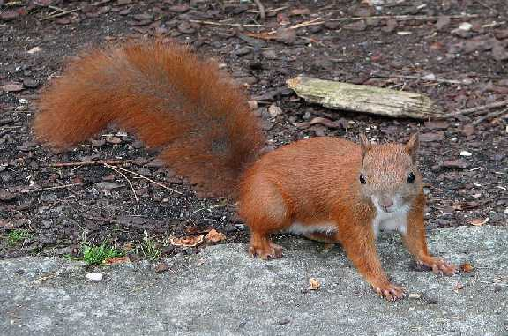
2. Экологическая популяция — совокупность элементарных популяций,
внутривидовые группировки, приуроченные к конкретным биоценозам.
Обмен генетической информацией между ними происходит довольно часто.
БЕЛКА СОСНОВОГО ЛЕСА
БЕЛКА ЕЛОВОГО ЛЕСА
БЕЛКА ШИРОКОЛИСТВЕННОГО ЛЕСА

Slide 6
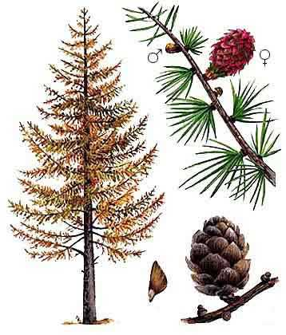
1. Географические популяции — это
группировки особей обитающих на
географически однородных
территориях довольно больших по
площади.
Они отделены друг от друга
географическими изолянтами
(реки, горы, большие расстояния).
Обмен генами происходит редко.
Лиственница Даурская: западная (к западу от р. Лены) и восточная (к востоку от р. Лены).

Slide 7
Вопросы для первой группы:
Какие типы пространственной структуры
популяций вам известны. Приведите примеры.
Охарактеризуйте половую структуру популяций
Вопросы для второй группы:
Назовите отличия возрастной структуры
популяций растений от животных.
Чем определяется генетическая структура
популяций

Slide 8
- Численность популяции — это общее количество особей на данной территории или в данном объеме. У насекомых и мелких растений количество особей в популяции может достигать сотен тысяч и миллионов особей, в то время как численность одной из популяций садовой улитки — только тысячи особей.
- Плотность популяции — количество особей или их биомассы на единицу площади или объема. Например, 150 растений сосны на 1 га или 0,5 г циклопов в 1 м3 воды. Плотность зависит от численности. При возрастании количества особей плотность не увеличивается только тогда, когда возможно расширение ареала (расселение). Превышение оптимальной плотности неблагоприятно сказывается на состоянии популяции. При этом сокращается жизненное пространство для каждой особи, иссякают кормовые ресурсы, резко возрастает конкуренция между особями. Снижение плотности ниже оптимальной приводит к ослаблению защитных свойств популяции, снижает ее плодовитость, что в конечном итоге может привести к вымиранию популяции.
- Рождаемость — число новых особей, появившихся в популяции за единицу времени за счет размножения. Средняя величина рождаемости каждого вида определилась исторически как приспособление для восполнения убыли популяции.
- Смертность - характеризует скорость убывания численности популяции вследствие гибели особей от хищников, паразитов, болезней, физиологической неполноценности, старости и т. п.

Slide 9
Дайте понятие определению популяция.
Назовите 3 типа популяций.
Приведите примеры.
Назовите структуры популяций.
Назовите 4 основных характеристики популяции.
Как в популяции воздействуют
друг на друга темпы рождаемости и смертности?

Slide 10
Домашнее задание:
параграф № 10, стр 53-55,
записи в тетради
Спасибо за внимание

